Slide 1
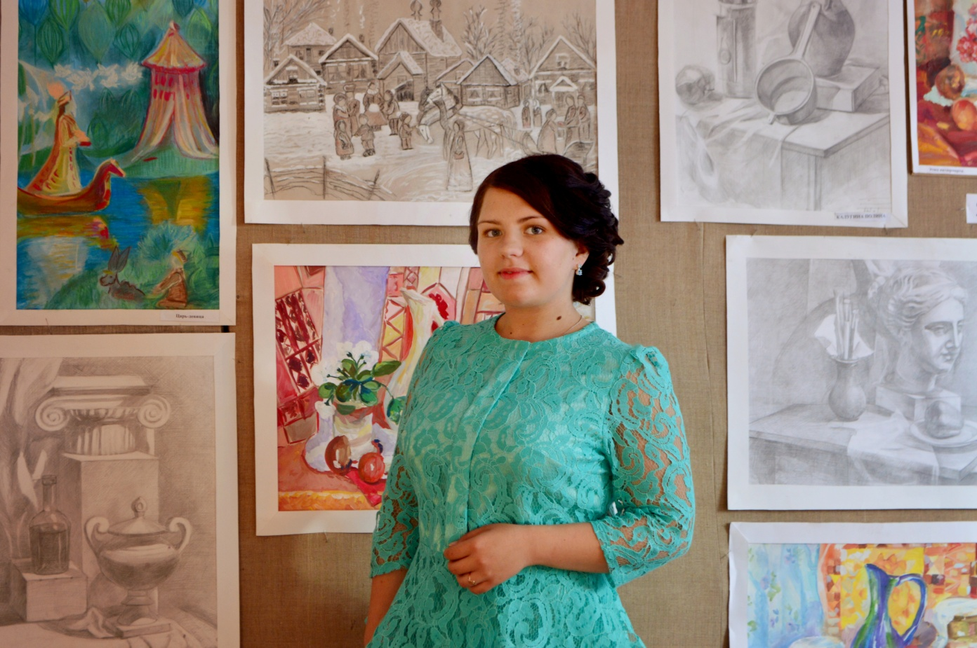
Филиал МАОУ Тоболовская СОШ-Карасульская СОШ
Номинация: Честь и достоинство
Захарчева Вероника

Slide 2
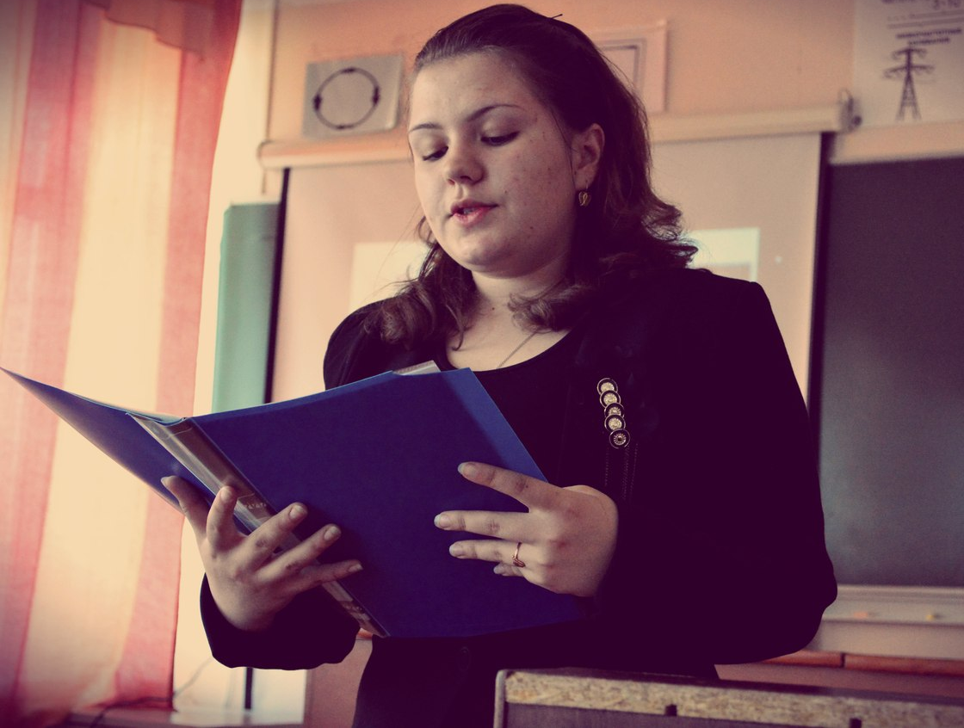
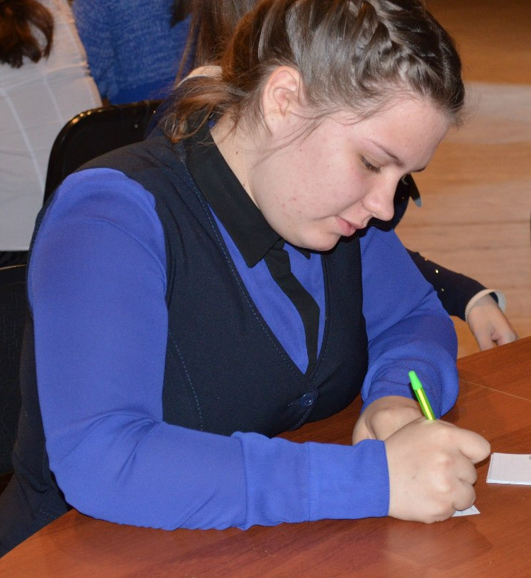
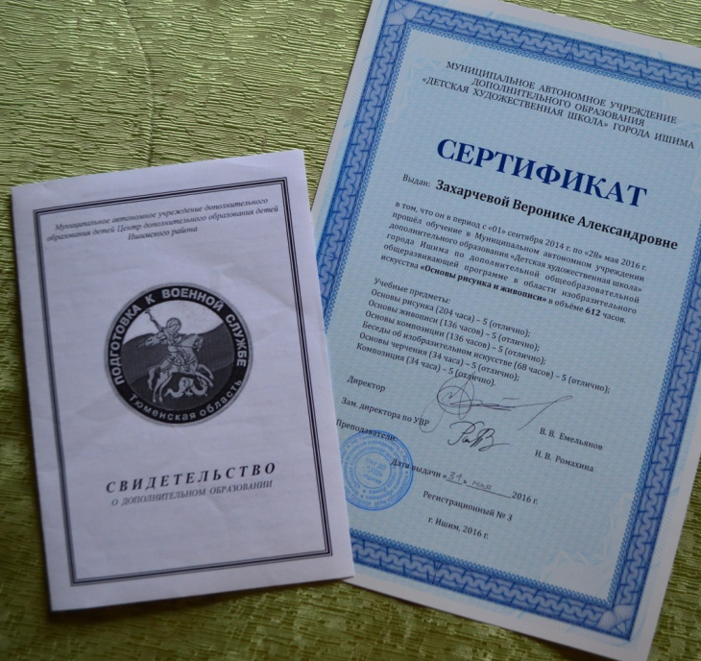
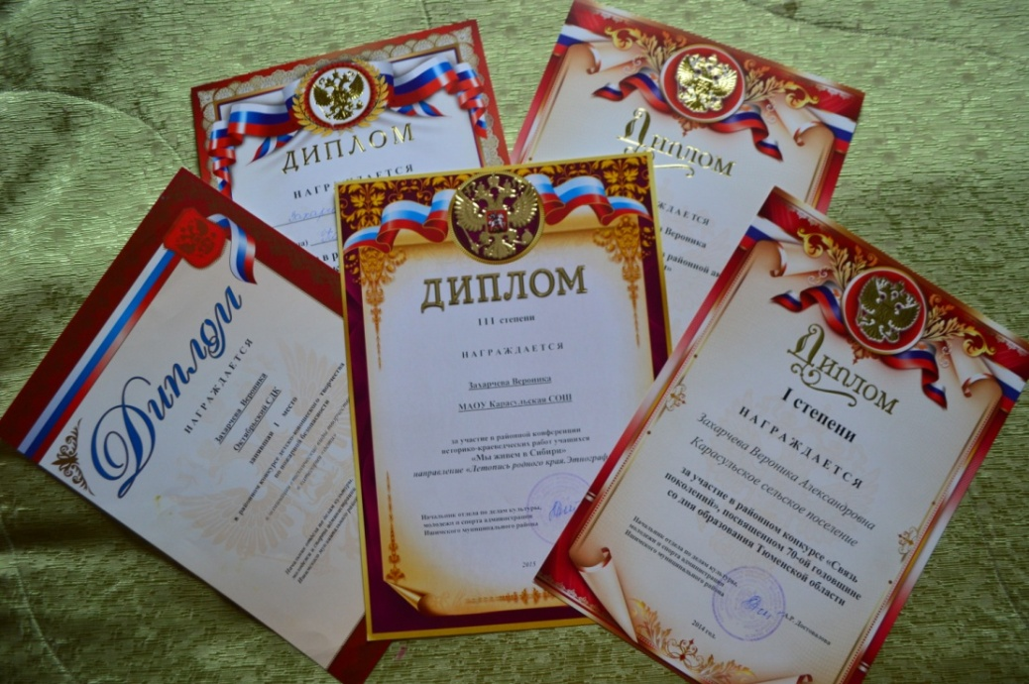
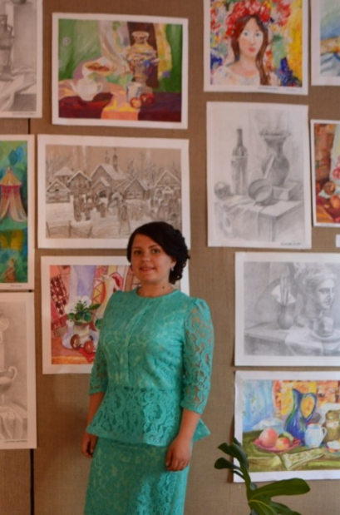
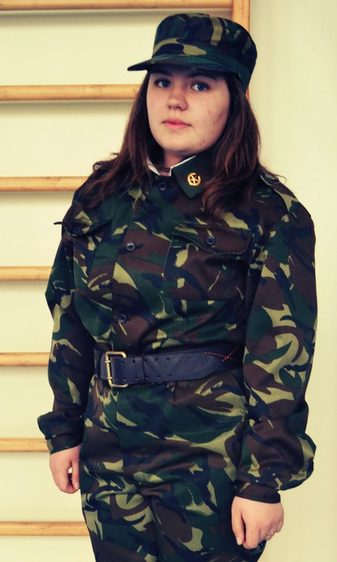
Победитель районных конкурсов : Детско-юношеского творчества по пожарной безопасности, районной конференции историко-краеведческих работ учащихся «Мы живем в Сибири»,районный конкурс «Связь поколений».Имеет два дополнительных образования.
Карасульская
СОШ

Slide 3
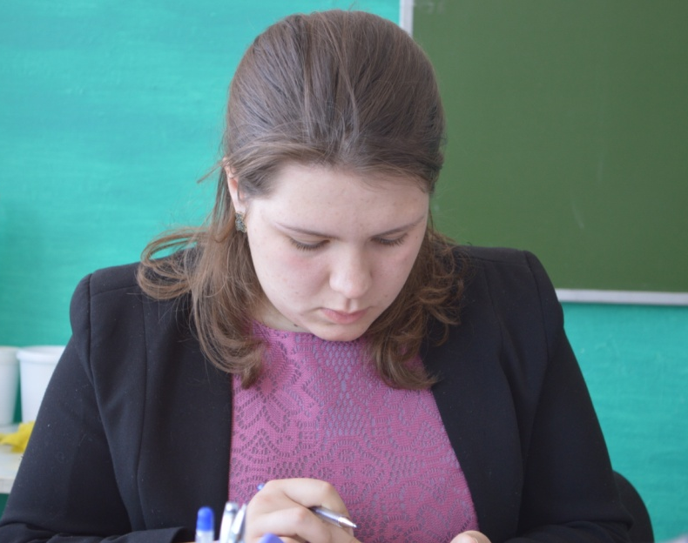
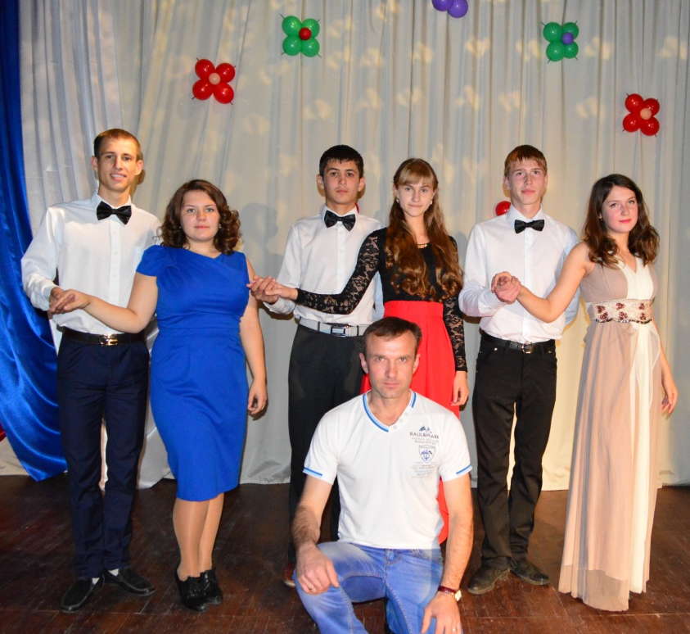
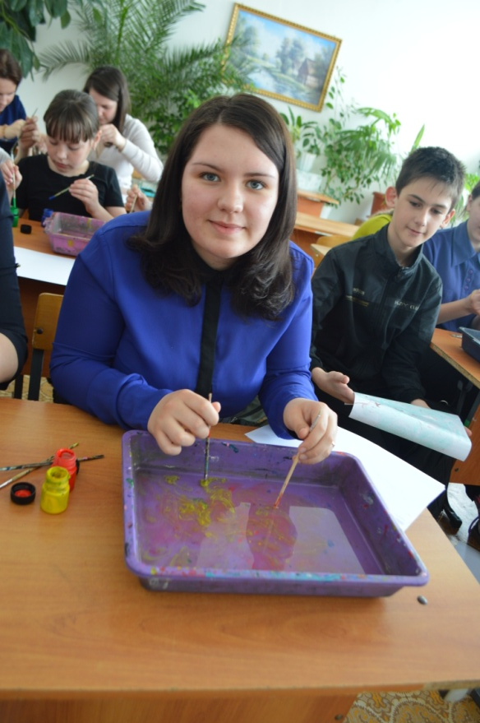
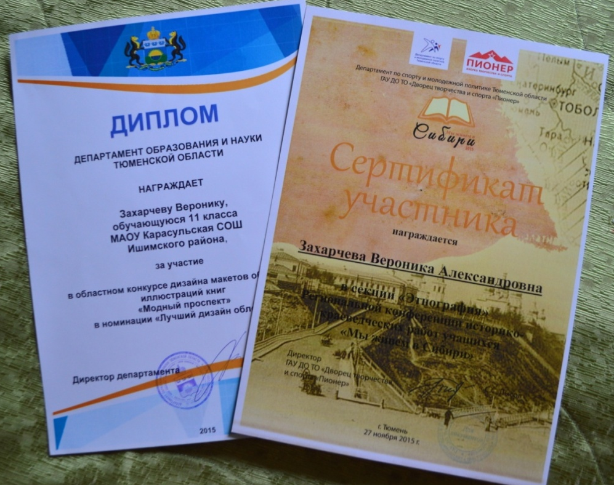
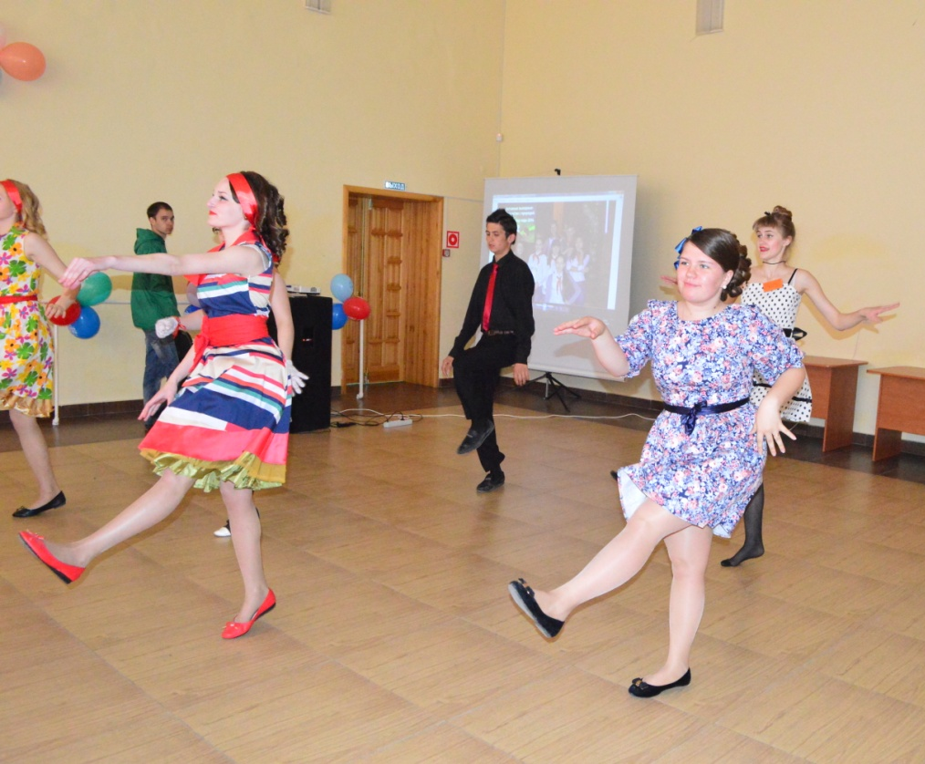
Карасульская СОШ
Активное участие в общественной жизни школы и активная жизненная позиция

Slide 4
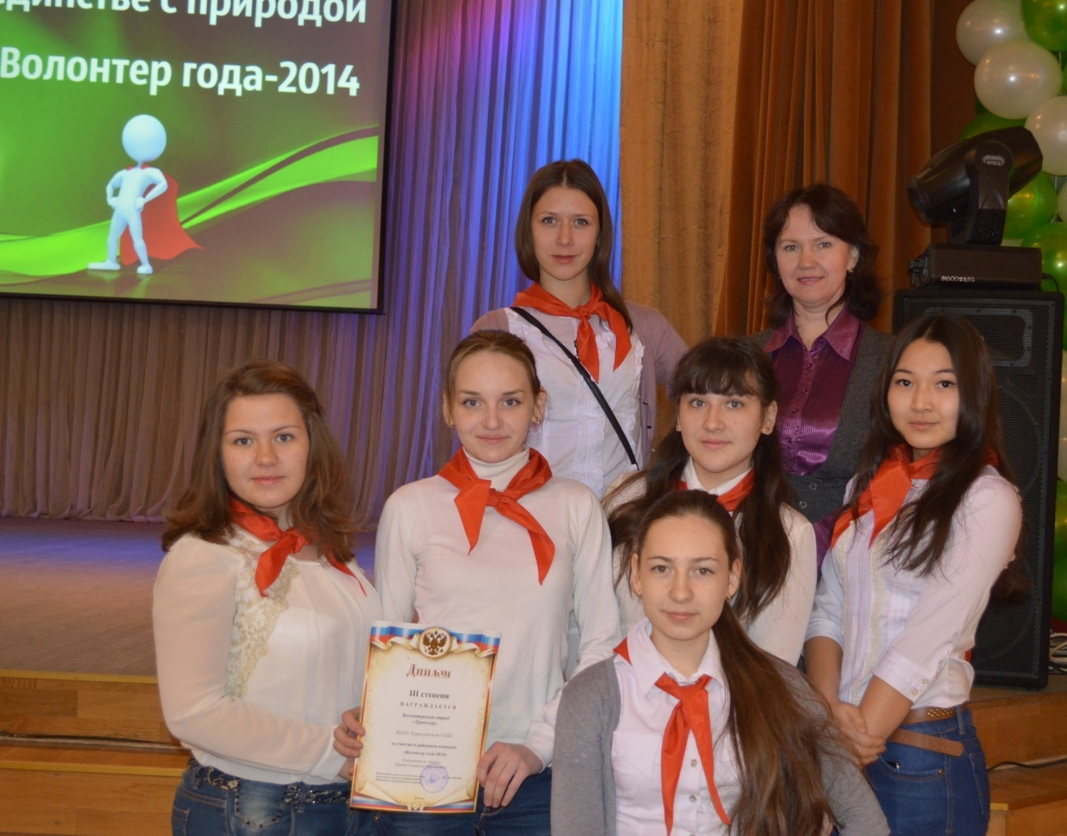
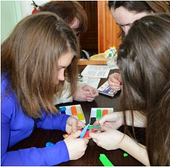
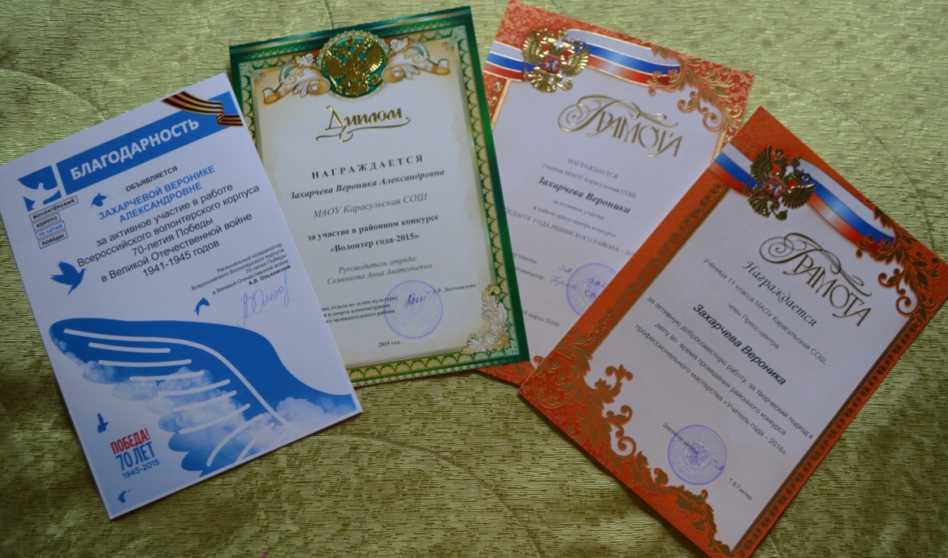
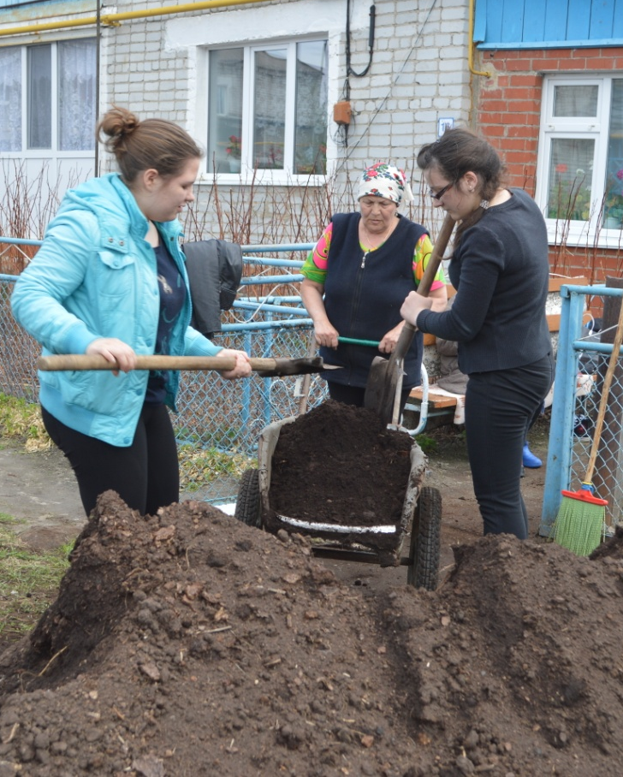
Член Волонтерского отряда, а также является внештатным школьным корреспондентом.

